Slide 1



数字集成电路设计
Guangdong University Of Technology

Slide 2
1.已知
根据VGS和VDS确定其处于线性、饱和还是截止状态，并求
的值。

Slide 3
已知
根据VGS和VDS确定其处于线性、饱和还是截止状态，并求
的值。

Slide 4
1.已知
根据VGS和VDS确定其处于线性、饱和还是截止状态，并求
的值。

Slide 5
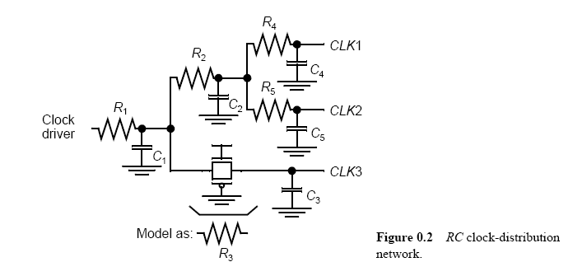
假设你在设计一个时钟分配网络，以使clk1、clk2及clk3节点之间的时钟偏差尽可能的小。网络的寄生RC参数已经被提取出来如图1。开始时，你发现clk3的导线相比clk1及clk2都要短，于是你在clk3的路径中插入了一个传输门电路以平衡时钟偏差。
1. 假设传输门可被等效为一个电阻R3，计算clk1、clk2及clk3节点的时间常数。
2. 如果R1=R2=R4=R5=R，C1=C2=C3=C4=C5=C，R3该取何值以保证从源点到三个时钟节点的延时是平衡的

Slide 8
假设设计一个通用0.25μm CMOS工艺的反相器，其中PMOS晶体管的 最小尺寸为(W=0.75μm，L=0.25μm，即W/L=0.75/0.25) , NMOS晶体管的最小尺寸为(W=0.375μm，L=0.25μm，即W/L=0.375/0.25)
假设NMOS和PMOS相对驱动强度相等，求出g,V_{IL},V_{IH},NM_{L},NM_{H}
 | V_{T0}(V) | γ(V^{0.5}) | V_{DSAT}(V) | k’(A/V²) | λ(V⁻¹)
NMOS | 0.43 | 0.4 | 0.63 | 115×10⁻⁶ | 0.06
PMOS | -0.4 | -0.4 | -1 | -30×10⁻⁶ | -0.1

Slide 9
假设设计一个通用0.25μm CMOS工艺的反相器，其中PMOS晶体管的 最小尺寸为(W=0.75μm，L=0.25μm，即W/L=0.75/0.25) , NMOS晶体管的最小尺寸为(W=0.375μm，L=0.25μm，即W/L=0.375/0.25)
假设NMOS和PMOS相对驱动强度相等，求出g,V_{IL},V_{IH},NM_{L},NM_{H}
 | V_{T0}(V) | γ(V^{0.5}) | V_{DSAT}(V) | k’(A/V²) | λ(V⁻¹)
NMOS | 0.43 | 0.4 | 0.63 | 115×10⁻⁶ | 0.06
PMOS | -0.4 | -0.4 | -1 | -30×10⁻⁶ | -0.1

Slide 10
假设设计一个通用0.25μm CMOS工艺的反相器，其中PMOS晶体管的 最小尺寸为(W=0.75μm，L=0.25μm，即W/L=0.75/0.25) , NMOS晶体管的最小尺寸为(W=0.375μm，L=0.25μm，即W/L=0.375/0.25) ,
假设NMOS和PMOS相对驱动强度相等，求出g,V_{IL},V_{IH},NM_{L},NM_{H}
 | V_{T0}(V) | γ(V^{0.5}) | V_{DSAT}(V) | k’(A/V²) | λ(V⁻¹)
NMOS | 0.43 | 0.4 | 0.63 | 115×10⁻⁶ | 0.06
PMOS | -0.4 | -0.4 | -1 | -30×10⁻⁶ | -0.1

Slide 12
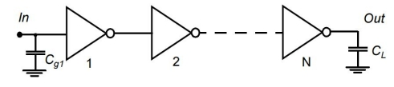
假设有如下反相器链，第一个最小尺寸反相器的输入电容C_{g1}=10fF，其传播延时是70ps。最后的负载电容C_{L}=20pF。 1）如果采用N=3的设计（添加两级反相器），确定这两个反相器相对第一级反相器的尺寸比，使得此时的传播延时最短，并计算此传播延时。 2）由你来确定反相器链的级数，应该设计多少级可以使得传播延时最短。同时计算此时的最小传播延时

Slide 13

假设有如下反相器链，第一个最小尺寸反相器的输入电容C_{g1}=10fF，其传播延时是70ps。最后的负载电容C_{L}=20pF。 1）如果采用N=3的设计（添加两级反相器），确定这两个反相器相对第一级反相器的尺寸比，使得此时的传播延时最短，并计算此传播延时。 2）由你来确定反相器链的级数，应该设计多少级可以使得传播延时最短。同时计算此时的最小传播延时
F = C_{L}/ C_{g1} = 2000, f= =12.6, tp = N_{tp0}(1+f/γ) = 3*70*(1+12.6)= 2.856ns
一般取f=4（f=3.6也可以）得出N约为5.5，取整数6， 此时tp = 6*70*（1+4）=2.1ns (f=3.6时 tp=1.93ns)

